Slide 1
Audiência Pública
Projeto de Lei do Senado nº 727|2015
Comissão de Assuntos Sociais (CAS)
Brasília, 09 de Março de 2016

Slide 2
INTERFARMA
56 ASSOCIADAS
ABBOTT
ABBVIE
ACTAVIS
ACTELION
AEGERION
ALEXION
ALLERGAN
AMGEN
ASTELLAS
ASTRAZENECA
BAGÓ
BAXTER
BAYER
BESINS
BIOGEN IDEC
BIOMARIN
BIOMINAS
BOEHRINGER
BRISTOL-MYERS SQUIBB
CELGENE
CHIESI
DAIICHI SANKYO
EISAI
FERRING
GALDERMA
GE HEALTHCARE
GENZYME
GLAXOSMITHKLINE
GLENMARK
GRÜNENTHAL
HOSPIRA
LILLY
IPSEN
ISDIN
JANSSEN
LEO PHARMA
LUNDBECK
MERCK S.A
MSD
MUNDIPHARMA
NOVARTIS
NOVO NORDISK
PFIZER
PHARMAPRAXIS
PIERRE FABRE
RECKITT
ROCHE
SANOFI
SERVIER
SHIRE
STIEFEL
TAKEDA
TEVA
THERASKIN
UCB
ZAMBON

Slide 3
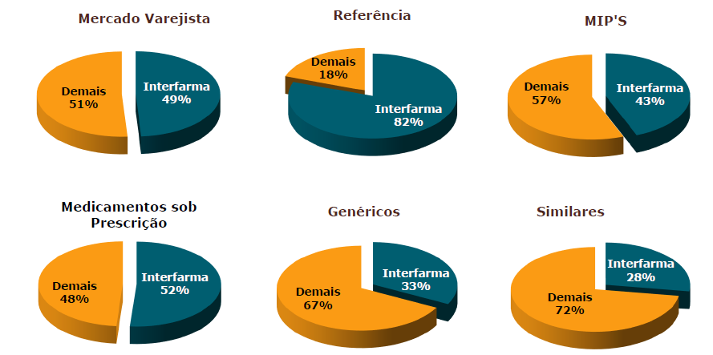
INTERFARMA
52,8% TOTAL DO MERCADO FARMACÊUTICO BRASILEIRO
Fonte: IMS Health. Mat DEZEMBRO2015 - PPP - Preço com desconto (Pharmacy Purchase Price).

Slide 4
TIPOS DE MEDICAMENTOS
Os medicamentos quanto à sua origem podem ser: Sintéticos, Biológicos, Fitoterápicos ou Homeopáticos.
Sintéticos
Os medicamentos sintéticos, à base de substâncias químicas sintetizadas em laboratório, dividem-se em:
Novo no país: medicamento que para registro deve apresentar a comprovação de eficácia e segurança e qualidade através de estudos clínicos;
Referência: é o medicamento cuja eficácia, segurança e qualidade foram comprovadas cientificamente. Todo medicamento referência possui marca e em geral é o medicamento novo, podendo, em alguns casos ser o similar;
Genérico: é o medicamento que fez estudo de bioequivalência demonstrando que sua eficácia, segurança e qualidade são equivalentes ao do medicamento Referência e, portanto, são intercambiáveis. Não possuem marca comercial;
Similar: é o medicamento que fez estudo de bioequivalência demonstrando que sua eficácia, segurança e qualidade são equivalentes ao do medicamento Referência e, portanto, são intercambiáveis. Diferentemente do medicamento genérico possuem marca comercial.

Slide 5
TIPOS DE MEDICAMENTOS
Biológicos
Medicamentos Biológicos são medicamentos produzidos ou extraídos de seres vivos por meio de processos biotecnológicos.
Novos (produto biológico novo): são produzidos em sistemas vivos, a partir de insumos variáveis, e as características do produto final dependem de muitos fatores e da consistência do processo de produção. Desta forma, não podem ser replicados de forma idêntica. Para comparar sua eficácia, qualidade e segurança apresentam estudos clínicos e de imunogenicidade.
Biossimilar: são medicamentos biológicos que comprovaram a biossimilaridade. A biossimilaridade é uma propriedade de um produto biológico em relação a outro, considerado como comparador e atestada por estudo de comparabilidade. Esta comparação científica, no que diz respeito a parâmetros de qualidade, eficácia e segurança, de um produto biológico com um comparador tem por objetivo, estabelecer que não existem diferenças clinicamente significativas em termos de qualidade, eficácia e segurança entre o biossimilar e o produto biológico comparador. Em resumo: o medicamento biológico novo comparador, diferentemente do genérico, não são iguais, mas semelhantes.

Slide 6
PRAZOS PARA REGISTRO
CATEGORIA | MÉDIA DE TEMPO PARA REGISTRO (em dias) 03/2014 a 03/2015 | MÉDIA DE TEMPO PARA REGISTRO (em dias) 03/2015 a 03/2016
BIOLÓGICOS NOVOS | 600 | 444
NOVOS | 692 | 466
SIMILARES | 1.344 | 1.278
GENÉRICOS | 1.033 | 1.093
Fonte: Análise INTERFARMA. Dados OptionLine em 03 de março de 2016.

Slide 7
PRAZOS PARA REGISTRO
CATEGORIA | NÚMERO DE REGISTROS (EM DIAS) FEVEREIRO/2016 | MÉDIA DE TEMPO PARA O REGISTRO (EM DIAS) (ÚLTIMOS 12 MESES)
BIOLÓGICOS NOVOS | 03 REGISTROS | 444
BIOLÓGICOS VIA DE COMPARABILIDADE | 0 REGISTRO | 1.176
BIOLÓGICOS PDP | 01 REGISTRO | 125
SINTÉTICOS NOVOS(REGISTRO ELETRÔNICO) | 01 REGISTRO | 466
SINTÉTICOS SIMILARES | 01 REGISTRO | 1.278
SINTÉTICOS GENÉRICOS | 08 REGISTROS | 1.089
Fonte: Análise INTERFARMA. Dados OptionLine em 03 de março de 2016.

Slide 8
CASOS EMBLEMÁTICOS
DE DEMORA
INDICAÇÃO | TEMPO QUE AGUARDA/AGUARDOU NA FILA | TEMPO QUE AGUARDA NA ANÁLISE | TEMPO DE ESPERA ATÉ O MOMENTO
Doença rara/órfã | Aguardou por 7 meses até entrar em análise | Está em análise há 20 meses | 27 meses
Doença rara/órfã | Aguardou por 9 meses até entrar em análise | Está em análise há 12 meses | 21 meses
Oncológico | Aguardou por 44 meses até entrar em análise | Está em análise há 14 meses | 58 meses
Oncológico | Aguardou por 6 meses até entrar em análise | Está em análise há 11 meses | 17 meses
Oncológico | Ainda aguarda na fila há 28 meses | Análise ainda não iniciada | 28 meses
Oncológico | Aguardou por 3 meses até entrar em análise | Está em análise há 12 meses | 15 meses
Oncológico | Aguardou por 12 meses até entrar em análise | Está em análise há 1 mês | 13 meses
Fonte: Análise INTERFARMA. Dados OptionLine em 03 de março de 2016.

Slide 9
PRAZOS PARA PREÇOS
A empresa “A” obteve o registro na ANVISA em 26/08/2013
  Em 06/01/2014: protocolou o pedido de preço na CMED;
  Em 25/03/2014: recebeu o ofício 164/2014;
  Como o preço não atendeu à sua necessidade foi solicitada a reconsideração e em seguida fez o recurso que no CTE foi distribuído para a Fazenda, onde só teve a decisão final em fevereiro de 2016.
  Tempo de espera para uma decisão: 2 anos e 1 mês.
Processo do primeiro anticorpo monoclonal registrado em junho de 2015 como biossimilar no Brasil, da empresa “B”, foi classificado como caso omisso e até o momento não teve aprovação de preço;
Produto radiofármaco da “C” classificado como caso omisso demorou sete meses para ter uma decisão.

Slide 10

ÔNUS DA DEMORA
O paciente brasileiro demora para ter acesso aos medicamentos inovadores já disponíveis em outros países, alguns essenciais para doenças com poucas opções terapêuticas, principalmente, na área de oncologia;
A falta desses medicamentos no mercado pode ser munição para a judicialização;
A competitividade do negócio acaba sendo comprometida, afetando o paciente pela demora da entrada de genéricos e similares no mercado.
Icon made by Freepick from www.flaticon.com

Slide 11
EM BUSCA DA JUSTIÇA
A ANVISA tem apenas 17 anos;
Nesse período, tornou-se uma das Agências mais conceituadas do mundo pela qualidade dos técnicos e pelo rigor e padrão da regulação sanitária;
Entretanto, o desafio é fazer boas leis tornarem-se “boas realidades”.

Slide 12
EM BUSCA DA JUSTIÇA
Mas isso depende de algumas condições:
Institucionais: a ANVISA tem sido vítima de sucessivas e prejudiciais interferências políticas;
Tecnológicas: na semana passada, durante cinco dias, a ANVISA não recebia nem enviava e-mails. Além disso, o sistema de submissão eletrônica de pedidos teve que ser substituído, temporariamente, pelo papel!
Equipe: é responsável por cosméticos, agrodefensivos, derivados do tabaco, saneantes, medicamentos, insumos farmacêuticos, dispositivos médicos. A ANVISA tem cerca de 2,5 mil técnicos, contra 14 mil na FDA;
Gerenciais: a ANVISA ama regular o detalhe insignificante e com isso não consegue cuidar o estratégico relevante. É preciso revisar processos e pensar: o que é essencial para a população? o que envolve realmente risco sanitário?

Slide 13
SUGESTÃO DE EMENDAS
O PLS 727|2015 é considerado por todos um avanço, mas poderia ser aperfeiçoado com seis propostas:
Tempos são considerados apenas a partir da chegada do processo ao técnico. O prazo da portaria aos andares superiores não vale para a ANVISA. Obviamente para quem faz o requerimento, o tempo tem que ser considerado a partir da entrada do processo, como em qualquer outro setor;
Cada vez que os técnicos decidem pedir um esclarecimento, os tempos são interrompidos. Sugere-se emenda para que as exigências sejam feitas de uma só vez;
Outros setores sob a responsabilidade da ANVISA serão incluídos?

Slide 14
SUGESTÃO DE EMENDAS
Descentralização e melhor utilização de recursos humanos estaduais e municipais na vigilância sanitária, especialmente no controle de portos, aeroportos e fronteiras;
O mesmo deveria acontecer com consultores externos ou possíveis entidades credenciadas para atividades técnicas específicas;
Sobre a definição de categorias para priorização dos medicamentos:
  Sugere-se que a responsabilidade da classificação, dada sua importância, deva ser da Diretoria da ANVISA;
  Recomenda-se comando legal apontando critérios para a priorização, entre eles, medicamentos que aumentem a competição no mercado, facilitando o acesso e os inovadores que permitam novas terapias especialmente para doenças graves e raras não tratadas com a medicação já existente.

Slide 15
MUITO OBRIGADO
Antônio Britto
Presidente-executivo da INTERFARMA
antonio.britto@interfarma.org.br | (+55 11) 5180-3471

